Slide 1

Memcached 内存分析、调优、集群
刘中兵 搜狐TPC
v1 2010/12/12
lzbbox@hotmail.com

Slide 2
导航
1.Memcached背景
2.Memcached使用：安装、启动、命令、统计
3.深入Memcached内部：slab、page、item
4.Memcached分布式：一致性Hash
5.key-value系统比较：集群、性能对比
6.Memcached客户端

Slide 3
1.Memcached背景

Slide 4
Memcached是什么
memcached由LiveJournal运营人员开发
memcached是高性能的分布式内存缓存服务器，开源
协议简单
基于libevent时间处理：epoll/kqueue
内置内存存储方式：slab/LRU
目前用户
LiveJournal
Facebook
mixi
Digg
Wikipedia
Vox

Slide 5
facebook
200 memcached servers
16GB 四核 AMD64
3TB cache data

Slide 6
Memcached支持语言
参考：http://code.google.com/p/memcached/wiki/Clients
C/C++
libmemcached
libmemcache
apr_memcache
memcaheclient
libketama
PHP
PECL/memcached
PECL/memcache
PHP libmemcached
Java
spymemcached
Java memcached client/danga
memcache-client-forjava/taobao
Python
Ruby
Perl
.NET
MySQL
PostgreSQL
Erlang
Lua
Lisp

Slide 7
2.使用Memcached 安装 启动 命令 统计

Slide 8
安装
基于libevent事件处理机制 http://www.monkey.org/~provos/libevent/
./configure --prefix=/usr/local
make
sudo make install
memcached: http://memcached.org/
./configure --with-libevent=/usr/local
make
make install

Slide 9
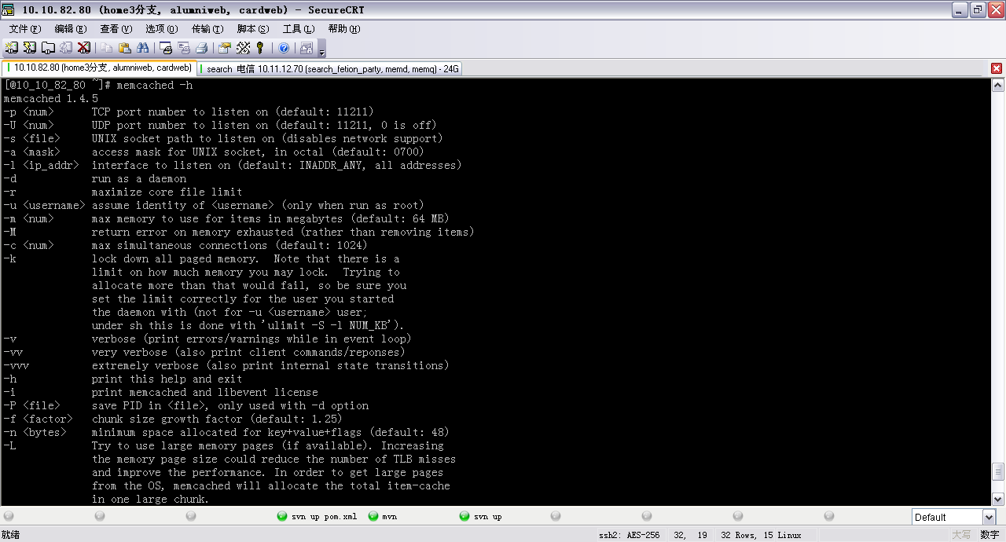
安装成功 memcached -h

Slide 10
主要启动参数
启动方式：
-d 以守护程序（daemon）方式运行
-u root 指定用户，如果当前为 root ，需要使用此参数指定用户
-P /tmp/a.pid 保存PID到指定文件
内存设置：
-m 1024 数据内存数量，不包含memcached本身占用，单位为 MB
-M 内存不够时禁止LRU，报错
-n 48 初始chunk=key+suffix+value+32结构体，默认48字节
-f 1.25 增长因子，默认1.25
-L 启用大内存页，可以降低内存浪费，改进性能
连接设置：
-l 127.0.0.1 监听的 IP 地址，本机可以不设置此参数
-p 11211 TCP端口，默认为11211，可以不设置
-U 11211 UDP端口，默认为11211，0为关闭
并发设置：
-c 1024 最大并发连接数，默认1024，最好是200
-t 4 线程数，默认4。由于memcached采用NIO，所以更多线程没有太多作用
-R 20 每个event连接最大并发数，默认20
-C 禁用CAS命令（可以禁止版本计数，减少开销）
例如：/usr/local/bin/memcached -d -u nobody -m 1024 -p 11210
-l 10.11.12.70 -P /opt/memcached/pid/m11210.pid

Slide 11
daemontools启动工具
memcached有可能会死掉（mixi.jp经验）
监视memcached进程并自动启动
启动脚本样例：run.sh
#!/bin/sh
if [ f /etc/sysconfig/memcached ];then
. /etc/sysconfig/memcached
fi
exec 2>&1
exec memcached p $PORT u $USER m $CACHESIZE c $MAXCONN $OPTIONS
参考：http://cr.yp.to/daemontools.html

Slide 12
memcached调试
-v +输出error/warning
-vv +输出命令/响应
-vvv +输出内部状态
[@10_10_82_80 ~]# memcached -d -u root -m 1024 -p 11210 -vvv
[@10_10_82_80 ~]# memcached -d -u root -m 1024 -p 11211 –vvv
slab class 1: chunk size 96 perslab 10922
slab class 2: chunk size 120 perslab 8738
......
slab class 42: chunk size 1048576 perslab 1
<36 server listening (auto-negotiate)
<37 send buffer was 126976, now 268435456
<37 server listening (udp)
<37 server listening (udp)
<37 server listening (udp)
<37 server listening (udp)
<38 new auto-negotiating client connection
38: Client using the ascii protocol
<38 stats
<38 get abc
>38 END
<38 quit
<38 connection closed.
telnet localhost 11210/11211
stats
get abc
quit

Slide 13
memcached命令列表
存储命令set/add/replace/append/prepend/cas
读取命令get=bget?/gets
删除命令delete
计数命令incr/decr
统计命令stats/settings/items/sizes/slabs
工具memcached-tool

Slide 14
存储命令
格式：
<command> <key> <flags> <exptime> <bytes> [<version>]\r\n
<datablock>\r\n
<status>\r\n
command | set无论如何都进行存储 add只有数据不存在时进行添加 repalce只有数据存在时进行替换 append往后追加：append <key> datablock <status>? prepend往前追加：prepend <key> datablock <status> cas按版本号更改
key | 字符串，<250个字符，不包含空格和控制字符
flags | 客户端用来标识数据格式的数值，如json,xml,压缩等
exptime | 存活时间s，0为永远，<30天60*60*24*30为秒数，>30天为unixtime
bytes | byte字节数，不包含\r\n，根据长度截取存/取的字符串，可以是0，即存空串
datablock | 文本行，以\r\n结尾，当然可以包含\r或\n
status | STORED/NOT_STORED/EXISTS/NOT_FOUND ERROR/CLIENT_ERROR/SERVER_ERROR服务端会关闭连接以修复

Slide 15
存储命令set/add/replace
datablock长度必须正确
add只能添加不存在的key
replace只能替换已有的key
set liu 32 0 4
java
STORED//正确
get liu
VALUE abc 32 4
java
END
set liu 32 0 4
cplus
CLIENT_ERROR bad data chunk
ERROR//长度错误
set liu 32 0 4
java
STORED
add liu 32 0 5
cplus
NOT_STORED
//已存在不能add
get liu
VALUE abc 32 4
java
END
add song 32 0 5
cplus
STORED
//不存在可以add
set liu 32 0 4
java
STORED
replace liu 32 0 5
cplus
STORED
//已存在可以replace
get liu
VALUE cplus 32 5
liu
END
replace yang 32 0 5
cplus
NOT_STORED
//不存在不能replace

Slide 16
读取命令get/gets
gets liu
VALUE liu 32 4 12
java
END
//取得版本号
replace liu 32 0 4
java
STORED
//增加版本号
get liu
VALUE liu 32 4
java
END
gets liu
VALUE liu 32 4 13
java
END
格式：
<command> <key>*\r\n
VALUE <key1> <flags> <bytes> [<version>]\r\n
<datablock>\r\n
…
VALUE <keyn> <flags> <bytes> [<version>]\r\n
<datablock>\r\n
END\r\n
command: get普通查询，gets用于查询带版本的值
版本号+1
get liu song yang
VALUE liu 32 4
java
VALUE song 32 5
cplus
END
//查询多个键值

Slide 17
检查存储命令cas
cas liu 32 0 5 12
cplus
EXISTS
gets liu
VALUE liu 32 4 13
java
END//版本号不同不修改
cas liu 32 0 5 13
cplus
STORED
gets liu
VALUE liu 32 5 14
cplus
END//版本号相同才修改
当前版本号为13，按12不能修改
当前版本号为13，按13可以修改
cas即check and set，只有版本号相匹配时才能存储，否则返回EXISTS
设计意图：解决多客户端并发修改同一条记录的问题，防止使用经过改变了的value/key对

Slide 18
计数命令incr/decr
格式：
incr/decr<key> <int>
<int>
要求：key必须存在，value必须是数字
实现计数器
key不存在不能计数
value不是数字不能计数
set count 32 0 1
1
STORED
incr count 8
9
decr count 2
7
delete count
DELETED
incr count 1
NOT_FOUND
incr liu 2
CLIENT_ERROR cannot increment or decrement non-numeric value

Slide 19
删除命令delete
格式：
delete <key> [<time>]
DELETE\r\n
time: 秒数或Unixtime，在time时间内不能add或replace，但能set，不能get。过期后才能够重新set有效并能get
delete liu
DELETED
get liu
END

Slide 20
统计命令stats
格式：
stats [<args>]\r\n
STAT <name> <value>\r\n
END\r\n
stats
STAT pid 23178
STAT uptime 1039318
STAT time 1292036037
STAT version 1.4.2
STAT pointer_size 64
STAT rusage_user 1011.574217
STAT rusage_system 1677.713948
STAT curr_connections 114
STAT total_connections 73801
STAT connection_structures 149
STAT cmd_get 79114939
STAT cmd_set 27302514
STAT cmd_flush 0
STAT get_hits 79114939
STAT get_misses 24322507
STAT delete_misses 133928
STAT delete_hits 402569
STAT incr_misses 0
STAT incr_hits 0
STAT decr_misses 0
STAT decr_hits 0
STAT cas_misses 0
STAT cas_hits 0
STAT cas_badval 0
STAT auth_cmds 0
STAT auth_errors 0
STAT bytes_read 59348603658
STAT bytes_written 425549797158
STAT limit_maxbytes 4294967296
STAT accepting_conns 1
STAT listen_disabled_num 0
STAT threads 4
STAT conn_yields 0
STAT bytes 3832761746
STAT curr_items 2854731
STAT total_items 27302514
STAT evictions 18456987
STAT reclaimed 0
END

Slide 21
stats统计项
名称 | 描述
pid | Memcached进程ID
uptime | Memcached运行时间，单位：秒
time | Memcached当前的UNIX时间
version | Memcached的版本号
rusage_user | 该进程累计的用户时间，单位：秒
rusage_system | 该进程累计的系统时间，单位：秒
curr_connections | 当前连接数量
total_connections | Memcached运行以来接受的连接总数
connection_structures | Memcached分配的连接结构的数量
cmd_get | 查询请求总数
get_hits | 查询成功获取数据的总次数
get_misses | 查询成功未获取到数据的总次数
cmd_set | 存储（添加/更新）请求总数
bytes | Memcached当前存储内容所占用字节数
bytes_read | Memcached从网络读取到的总字节数
bytes_written | Memcached向网络发送的总字节数
limit_maxbytes | Memcached在存储时被允许使用的字节总数
curr_items | Memcached当前存储的内容数量
total_items | Memcached启动以来存储过的内容总数
evictions | LRU释放对象数，用来释放内存
分析CPU占用是否高
分析连接数是否太多
分析命中率是否太低
分析字节数流量
分析对象数LRU频率

Slide 22
stats settings查看设置
stats settings
STAT maxbytes 0
STAT maxconns 1024
STAT tcpport 11213
STAT udpport 11211
STAT inter NULL
STAT verbosity 0
STAT oldest 0
STAT evictions on
STAT domain_socket NULL
STAT umask 700
STAT growth_factor 1.25
STAT chunk_size 48
STAT num_threads 4
STAT stat_key_prefix :
STAT detail_enabled no
STAT reqs_per_event 20
STAT cas_enabled yes
STAT tcp_backlog 1024
STAT binding_protocol auto-negotiate
STAT item_size_max 1048576
END
名称 | 描述
maxbytes | 最大字节数限制，0无限制
maxconns | 允许最大连接数
tcpport | TCP端口
udpport | UDP端口
inter
verbosity | 日志0=none,1=som,2=lots
oldest | 最老对象过期时间
evictions | on/off，是否禁用LRU
domain_socket | socket的domain
umask | 创建Socket时的umask
growth_factor | 增长因子
chunk_size | key+value+flags大小
num_threads | 线程数，可以通过-t设置，默认4
stat_key_prefix | stats分隔符
detail_enabled | yes/no，显示stats细节信息
reqs_per_event | 最大IO吞吐量(每event)
cas_enabled | yes/no，是否启用CAS，-C禁用
tcp_backlog | TCP监控日志
auth_enabled_sasl | yes/no，是否启用SASL验证

Slide 23
stats items数据项统计
stats items
STAT items:1:number 10922
STAT items:1:age 350988
STAT items:1:evicted 3829
STAT items:1:evicted_nonzero 0
STAT items:1:evicted_time 690209
STAT items:1:outofmemory 0
STAT items:1:tailrepairs 0
STAT items:2:number 375734
STAT items:2:age 898762
STAT items:2:evicted 2661399
STAT items:2:evicted_nonzero 0
STAT items:2:evicted_time 142500
STAT items:2:outofmemory 0
STAT items:2:tailrepairs 0
...
STAT items:40:number 14
STAT items:40:age 977359
STAT items:40:evicted 25
STAT items:40:evicted_nonzero 0
STAT items:40:evicted_time 60653
STAT items:40:outofmemory 0
STAT items:40:tailrepairs 0
END
名称 | 描述
number | 该slab中对象数，不包含过期对象
age | LRU队列中最老对象的过期时间
evicted | LRU释放对象数
evicted_nonzero | 设置了非0时间的LRU释放对象数
evicted_time | 最后一次LRU秒数，监控频率
outofmemory | 不能存储对象次数，使用-M会报错
tailrepairs | 修复slabs次数
reclaimed | 使用过期对象空间存储对象次数

Slide 24
stats sizes对象数量统计
stats sizes
STAT 96 10922
STAT 128 375734
STAT 160 200416
STAT 192 816311
STAT 224 8685
STAT 256 3321
STAT 288 3549
STAT 320 826
STAT 352 427 END
格式：STAT <size> <count>
注意：会锁定服务，暂停处理请求

Slide 25
stats slabs区块统计
stats slabs
STAT 1:chunk_size 96
STAT 1:chunks_per_page 10922
...
STAT 40:chunk_size 1048576
STAT 40:chunks_per_page 1
STAT 40:total_pages 15
STAT 40:total_chunks 15
STAT 40:used_chunks 14
STAT 40:free_chunks 1
STAT 40:free_chunks_end 0
STAT 40:mem_requested 9348752
STAT 40:get_hits 9593
STAT 40:cmd_set 4828
STAT 40:delete_hits 40
STAT 40:incr_hits 0
STAT 40:decr_hits 0
STAT 40:cas_hits 0
STAT 40:cas_badval 0
STAT active_slabs 40
STAT total_malloced 4294496616
END
名称 | 描述
chunk_size | chunk大小，byte
chunks_per_page | 每个page的chunk数量
total_pages | page数量
total_chunks | chunk数量*page数量
get_hits | get命中数
cmd_set | set数
delete_hits | delete命中数
incr_hits | incr命中数
decr_hits | decr命中数
cas_hits | cas命中数
cas_badval | cas数据类型错误数
used_chunks | 已被分配的chunk数
free_chunks | 剩余chunk数
free_chunks_end | 分完page浪费chunk数
mem_requested | 请求存储的字节数
active_slabs | slab数量
total_malloced | 总内存数量
区块数量
命
中
率
分析占用情况
被浪费内存数=(total_chunks * chunk_size) - mem_requested
如果太大，需要调整factor

Slide 26
其他命令
version
flush_all
quit
echo/nc快捷方式
[@10_10_82_80 ~]# telnet localhost 11211
Trying 127.0.0.1...
Connected to localhost.localdomain (127.0.0.1).
Escape character is '^]'.
version
VERSION 1.4.5
flush_all
OK
quit
Connection closed by foreign host.
You have new mail in /var/spool/mail/root
[@10_10_82_80 ~]# echo flush_all | nc localhost 11211
OK
[@10_10_82_80 ~]# echo get liu | nc localhost 11210
VALUE liu 32 4
java
END

Slide 27
memcached-tool方便调优
Perl脚本：http://code.sixapart.com/svn/memcached/trunk/server/scripts/memcached-tool
10.10.82.80:/opt/test运行：
memcached-tool 192.168.12.195:11210
memcached-tool 192.168.12.195:11210 display
memcached-tool 192.168.12.195:11210 stats
memcached-tool 192.168.12.195:11210 stats items
memcached-tool 192.168.12.195:11210 stats slabs
memcached-tool 192.168.12.195:11210 dump
memcached-tool 192.168.12.195:11210 move//数据迁移

Slide 28
memcached-tool
memcached-tool 192.168.12.195:11213
# Item_Size Max_age 1MB_pages Count Full?
1 96 B 384295 s 1 10922 yes
2 120 B 964793 s 43 375734 yes
3 152 B 196 s 1 1021 no
4 192 B 962720 s 186 1015746 yes
5 240 B 954705 s 2 8734 yes
6 304 B 945823 s 2 6898 yes
7 384 B 954218 s 9 24569 yes
8 480 B 980911 s 91 198744 yes
9 600 B 963930 s 104 181688 yes
10 752 B 964602 s 274 381956 yes
11 944 B 963902 s 173 192030 yes
12 1.2 kB 962169 s 79 69914 yes
13 1.4 kB 959572 s 67 47436 yes
14 1.8 kB 957541 s 69 38916 yes
15 2.3 kB 956767 s 75 33825 yes
16 2.8 kB 957198 s 105 37904 yes
17 3.5 kB 957049 s 128 36864 yes
18 4.4 kB 955935 s 129 29669 yes
19 5.5 kB 956721 s 111 20423 yes
20 6.9 kB 954862 s 119 17492 yes
21 8.7 kB 953024 s 157 18526 yes
22 10.8 kB 953361 s 226 21243 yes
23 13.6 kB 953301 s 315 23625 yes
24 16.9 kB 958310 s 356 21360 yes
25 21.2 kB 961544 s 330 15839 yes
26 26.5 kB 961128 s 259 9840 yes 27 33.1 kB 962389 s 181 5430 yes
28 41.4 kB 966056 s 141 3384 yes
29 51.7 kB 966694 s 111 2109 yes
30 64.7 kB 965340 s 87 1305 yes
31 80.9 kB 962627 s 65 779 yes
32 101.1 kB 965821 s 38 379 yes
33 126.3 kB 949182 s 25 200 yes
34 157.9 kB 965799 s 18 107 yes
35 197.4 kB 876687 s 11 54 yes
36 246.8 kB 938290 s 9 36 yes
37 308.5 kB 837011 s 8 22 yes
38 385.6 kB 886180 s 14 27 yes
39 482.0 kB 908224 s 6 10 yes
40 1024.0 kB 990279 s 15 14 yes

Slide 29
UDP协议
何时使用UDP？
TCP连接客户端过多时选用
允许少量的操作失败
如get有少量丢失，可以当做没被cache处理
frame header: 8byte + tcppacket
0-1 Request ID
2-3 Sequence number
4-5 Total number of datagrams in this message
6-7 Reserved for future use; must be 0

Slide 30
总结:memcached使用
安装
libevent
memcached
启动参数
自启动daemontools
命令
存储命令set/add/replace/append/prepend/cas
读取命令get=bget?/gets
删除命令delete
计数命令incr/decr
统计命令stats/settings/items/sizes/slabs
工具memcached-tool

Slide 31
3.深入Memcached内部

Slide 32
memcached机制
守护进程机制
UNIX daemon
Socket事件处理机制
non-blocked：非阻塞
libevent：异步事件处理
epoll/kqueue
内存管理机制
slab：内存分配机制
LRU：对象清除机制
Hash机制：快速检索item
多线程处理机制：pthread(POSIX)线程模式
编译时开启：./configure –enable-threads
目前还比较粗糙，锁机制locking不够完善
负载过重时，可以开启(-t线程数为CPU核数)

Slide 33
memcached内存管理机制
SLAB内存处理机制
提前分配大内存slab 1MB，再进行小对象填充chunk
避免大量重复的初始化和清理→减轻内存管理器负担
避免频繁malloc/free→系统碎片
懒惰检测机制
不检测item对象是否超时
get时检查item对象是否应该删除
懒惰删除机制
删除item对象时，不释放内存，作删除标记，指针放入slot回收插槽，下次分配的时候直接使用

Slide 34
名词解释
slab class：内存区类别(48byte-1MB)
slab==page：动态创建的实际内存区
slab classid：slab class的ID
chunk：数据区块，固定大小
item：实际存储在chunk中的数据项

Slide 35
slab内存分配

Slide 36
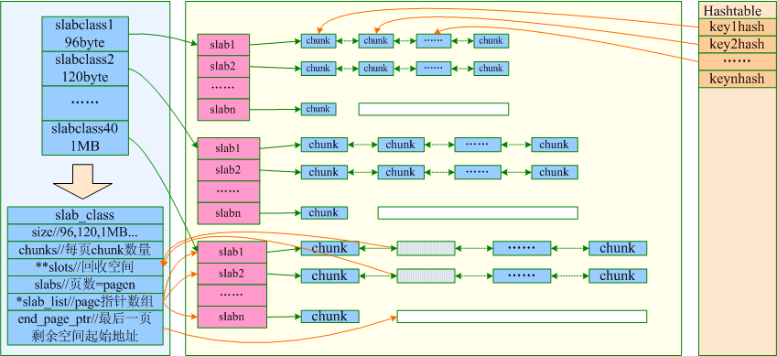
slab内存结构图：二维数组链表 slab是一次申请内存的最小单位
每个slab都是1MB
双向链表
key
索引表
回收空间指针
slab指针列表
剩余空
间指针
chunk填充item后会有空间浪费

Slide 37
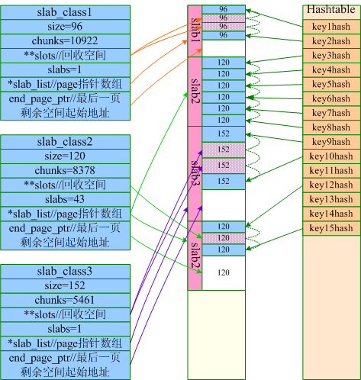
slab内存分配实例

Slide 38
实例数据--195:11213 4GB
class | size | chunks | pages | 大小
1 | 96 | 10922 | 1 | 1MB
2 | 120 | 8738 | 43 | 43MB
3 | 152 | 6898 | 1 | 1MB
4 | 192 | 5461 | 186 | 186MB
5 | 240 | 4369 | 2 | 2MB
6 | 304 | 3449 | 2 | 2MB
7 | 384 | 2730 | 9 | 9MB
8 | 480 | 2184 | 91 | 91MB
9 | 600 | 1747 | 104 | 104MB
10 | 752 | 1394 | 274 | 274MB
11 | 944 | 1110 | 173 | 173MB
12 | 1184 | 885 | 79 | 79MB
13 | 1480 | 708 | 67 | 67MB
14 | 1856 | 564 | 69 | 69MB
15 | 2320 | 451 | 75 | 75MB
16 | 2904 | 361 | 105 | 105MB
17 | 3632 | 288 | 128 | 128MB
18 | 4544 | 230 | 129 | 129MB
19 | 5680 | 184 | 111 | 111MB
20 | 7104 | 147 | 119 | 119MB
21 | 8880 | 118 | 157 | 157MB
22 | 11104 | 94 | 226 | 225MB
23 | 13880 | 75 | 315 | 313MB
24 | 17352 | 60 | 356 | 354MB
25 | 21696 | 48 | 330 | 328MB
26 | 27120 | 38 | 259 | 255MB
27 | 33904 | 30 | 181 | 176MB
28 | 42384 | 24 | 141 | 137MB
29 | 52984 | 19 | 111 | 107MB
30 | 66232 | 15 | 87 | 83MB
31 | 82792 | 12 | 65 | 62MB
32 | 103496 | 10 | 38 | 38MB
33 | 129376 | 8 | 25 | 25MB
34 | 161720 | 6 | 18 | 17MB
35 | 202152 | 5 | 11 | 11MB
36 | 252696 | 4 | 9 | 9MB
37 | 315872 | 3 | 8 | 8MB
38 | 394840 | 2 | 14 | 11MB
39 | 493552 | 2 | 6 | 6MB
40 | 1048576 | 1 | 15 | 15MB
合计 |  |  |  | 4.1GB

Slide 39
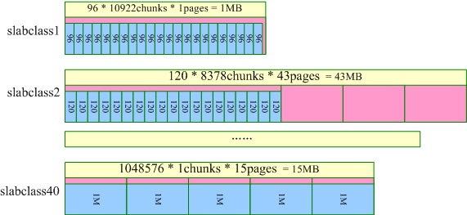
计算slab占用内存

Slide 40
slab参数
进程内存区
slabclass元信息：1.1中是21byte，1.2中是200byte
Hashtable：1.1中位41MB，1.2中位65MB
数据内存区
slab默认大小为1048576byte（1MB），大于1MB数据忽略
chunk初始大小，1.1中是1byte，1.2中是48byte
增长因子factor
1.1中，chunk大小为初始大小*2^n，n为classid，即：
id为0的slab大小1byte，id为1的slab大小2byte，id为2的slab大小4byte...
id为20的slab，每chunk大小为1MB，只有一个chunk
1.2中有一个factor值，默认为1.25
96,120,152...

Slide 41
Item内存分配

Slide 42
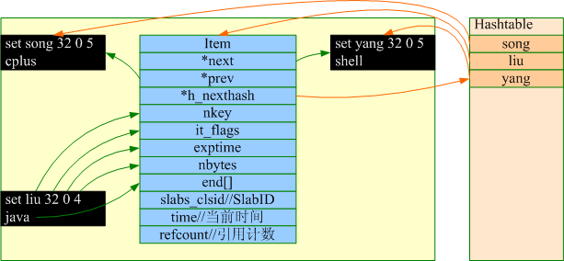
Item数据格式 Item是保存在chunk中的实际数据

Slide 43
新建Item分配内存过程
快速定位slab classid
计算key+value+suffix+32结构体，如90byte
如果>1MB，无法存储丢弃
取最小冗余的slab class
如：有48,96,120，存90会选择96
按顺序寻找可用chunk
slot：检查slab回收空间slot里是否有剩余chunk
delete：delete时标记到slot
exptime：get时检查的过期对象标记到slot
end_page_ptr：检查page中是否有剩余chunk
memory：内存还有剩余则开辟新的slab
LRU：Slab内部扫描Item双向链表50次

Slide 44
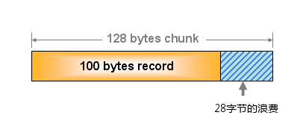
内存有浪费了!!
slab尾部剩余空间
如classid=40中，两个chunk占用了1009384byte，就有1048576-1009384=39192byte被浪费
解决办法：规划slab=chunk*n整数倍
slab中chunk利用率低：申请的slab只存放了一个Item
解决办法：规划slab=chunk
chunk存储Item浪费
如I tem是100，存到128字节chunk，就有28字节浪费
解决办法：规划chunk=Item

Slide 45
使用合适的factor，减少浪费
-f参数：默认为1.25，曾经为2
值越小，slab中chunk size差距越小，内存浪费越小
1.25适合缓存几百字节的对象
factor=2
factor=1.25
slab class 1: chunk size 128 perslab 8192
slab class 2: chunk size 256 perslab 4096
slab class 3: chunk size 512 perslab 2048
slab class 4: chunk size 1024 perslab 1024
slab class 5: chunk size 2048 perslab 512
slab class 6: chunk size 4096 perslab 256
slab class 7: chunk size 8192 perslab 128
slab class 8: chunk size 16384 perslab 64
slab class 9: chunk size 32768 perslab 32
slab class 10: chunk size 65536 perslab 16
slab class 11: chunk size 131072 perslab 8
slab class 12: chunk size 262144 perslab 4
slab class 13: chunk size 524288 perslab 2
slab class 1: chunk size 88 perslab 11915
slab class 2: chunk size 112 perslab 9362
slab class 3: chunk size 144 perslab 7281
slab class 4: chunk size 184 perslab 5698
slab class 5: chunk size 232 perslab 4519
slab class 6: chunk size 296 perslab 3542
slab class 7: chunk size 376 perslab 2788
slab class 8: chunk size 472 perslab 2221
slab class 9: chunk size 592 perslab 1771
slab class 10: chunk size 744 perslab 1409
建议：计算一下数据的预期平均长度，调整factor，以获得最恰当的设置

Slide 46
根据数据分布调整factor
非均匀分布，即数据长度集中在几个区域内
如保存用户Session
更极端的状态是等长数据
如定长键值，定长数据
多见于访问、在线统计或执行锁
计算Item长度
key键长＋suffix+value值长＋结构大小（32字节）

Slide 47
调优的最高指示精神
提高内存利用率，减少内存浪费
提高命中率(80%,95%?)
调优方法：
f参数：factor增长因子
n参数：chunk初始值

Slide 48
一切都是为了更快
低CPU消耗(瓶颈在于网络IO)
libevent事件机制
slab内存预分配机制
适合使用大量低CPU的机器搭建集群
32位机器最大2GB，64GB无限制
-m分配内存为数据区，memcached本身也需要占用内存，因此不可将物理内存全部分配
使用连接池维持连接

Slide 49
因为优秀，所以不足
Can’t dump
无法备份，重启无法恢复
Can’t iterate over keys
无法查询
Not persistent
没有持久化，重启全部丢失
Not redundant
单点故障failover
No Sessions
崩溃没法查找原因
No security
任何机器都可以telnet，需要放在防火墙后
内存问题
LRU是slab局部，没有全局
有空间浪费
日志问题
没有合理的日志
集群问题
集群增加机器成本高

Slide 50

改进计划
扩展二进制协议
不需要文本解析，速度更快
减少文本协议的漏洞
外部引擎加载功能
MySQL plugin

Slide 51
4.Memcached分布式

Slide 52
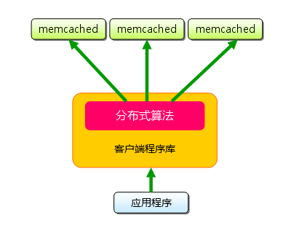
Memcached使用方式 --客户端实现Hash

Slide 53
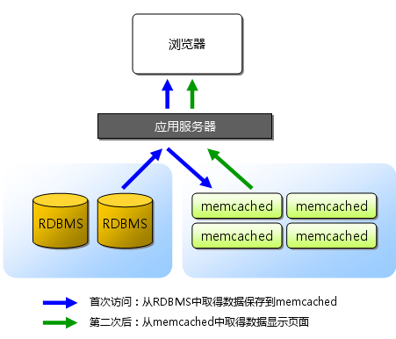
Memcached架构层次 --减少DB访问，提高Web速度

Slide 54
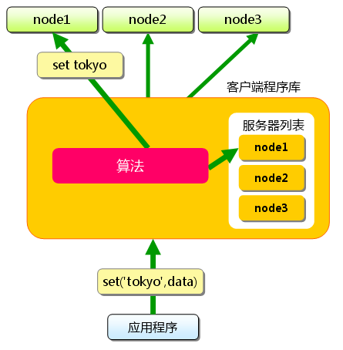
添加对象时

Slide 55
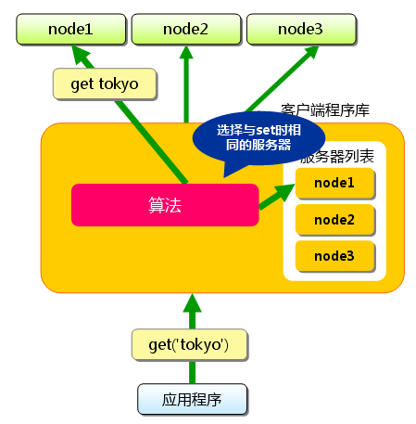
获取对象时

Slide 56
最常用的Hash算法
根据余数计算Hash
如Perl函数库：Cache::Memcached
优点：简单、分散性优秀
缺点：添加/移除服务器时，缓存重组代价巨大，影响命中率
26个字母由3个节点增加一个节点，命中率下降了23%
三个节点：node1 node2 nod3
node1: a,c,d,e,h,j,n,u,w,x
node2: g,i,k,l,p,r,s,y
node3: b,f,m,o,q,t,v,z
四个节点：node1 node2 node3 node4
node1: d,f,m,o,t,v
node2: b,i,k,p,r,y
node3: e,g,l,n,u,w
node4: a,c,h,j,q,s,x,z
增加
节点

Slide 57
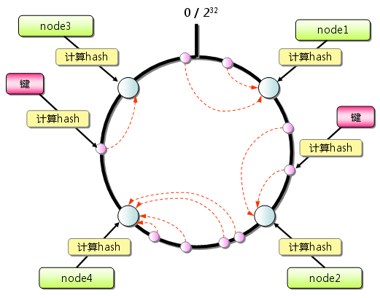
Consistent Hash
参考原文：
http://alpha.mixi.co.jp/blog/?p=158
http://www.hyuki.com/yukiwiki/wiki.cgi?ConsistentHashing

Slide 58
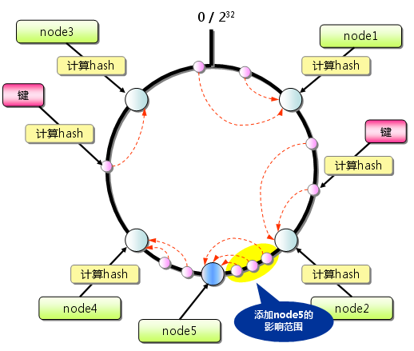
添加服务器时
Consistent Hashing最大限度地抑制了键的重新分布
有的Consistent Hashing的实现方法还采用了虚拟节点的思想

Slide 59
支持Consistent Hash的函数库
libketama的PHP库
libketama（网站Last.fm）
Perl客户端
Cache::Memcached::Fast（search.cpan.org）
Cache::Memcached::libmemcached（search.cpan.org）

Slide 60
5.key-value系统比较

Slide 61
兼容memcached软件
repcached
为memcached提供复制(replication)功能的patch
单master单slave，互为主辅
Flared
存储到QDBM。实现了异步复制和fail over等功能
memagent
连接多个memd，实现一致性Hash，请求转发
memcachedb
存储到BerkleyDB
Tokyo Tyrant
存储到Tokyo Cabinet。与memcached协议兼容，能通过HTTP访问

Slide 62
持久化key-value系统
Memcachedb持久化BerkelyDB--Sina
主服务器可读写、辅服务器只读
同步日志文件非常大，需人工定期清理
Tokyo Tyrant→Tokyo Cabinet持久化-- mixi.jp
优点
读写4-5w/s，写100万0.643秒，读100万0.773秒，是BerkeleyDB 的几倍
双机互为主辅模式，主辅库均可读写
具有故障转移、日志文件体积小、大数据量下表现出色等优势
缺点
TC在32位下数据库单个文件2GB，64位无限制
没有scale的能力，只能主从复制
TC性能会随数据量的增加而下降，上亿条下降较明显
Nuclear--renren
一致性Hash，动态增加/删除节点

Slide 63
持久化Redis
定期异步把数据库flush到硬盘，比Memcached多一个永久存储功能，
优点
读写10w/s，是性能最快的Key-Value DB
最大魅力：支持List链表和Set集合，对List/Set各种操作
单个value的最大限制是1GB，memcached只能保存1MB
主要缺点
容量受物理内存限制，不能用作海量数据的高性能读写
不具有scale
Redis适合的场景
较小数据量的高性能操作和运算上
使用Redis的网站有github，Engine Yard

Slide 64
分布式数据库
CouchDB持久化
Cassandra分布式/NoSQL/scale
适合于实时数据处理
MongoDB分布式/NoSQL
BigTable/Hbase
适合于数据仓库、大型数据的处理与分析

Slide 65
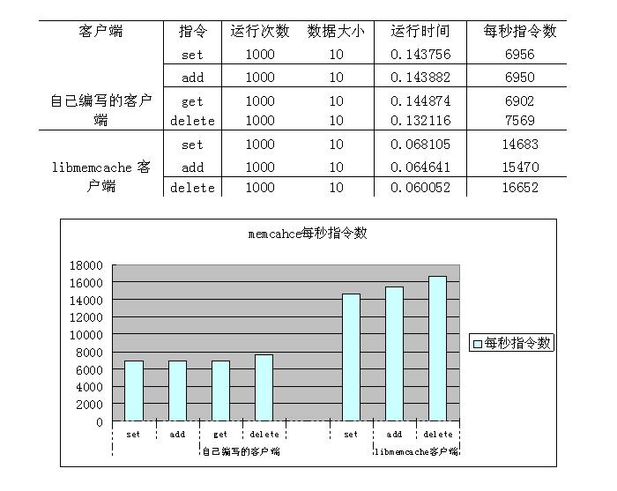
memcached测试

Slide 66
memd&memdb
 | write平均 | write最大 | read平均 | read最大
memd | 16222 | 18799 | 20971 | 22497
memdb | 8958 | 10480 | 6871 | 12542

Slide 67
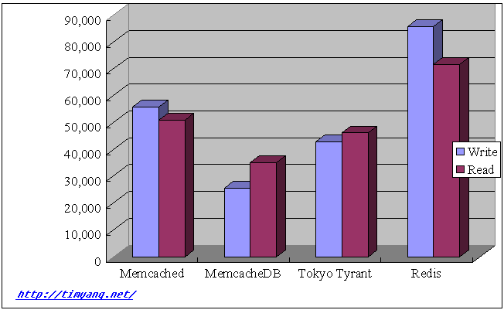
memdb/TT/redis测试 500w+100byte read/write

Slide 68
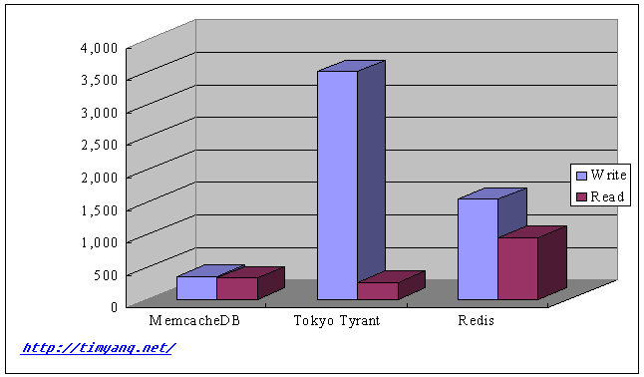
memdb/TT/redis测试 50w+20k read/write

Slide 69
6.Memcached客户端

Slide 70
Java客户端
spymemcached
danga
taobao client
sohu dal

